Slide 1







精准化团队分享

Slide 2

目录
MF属性相似品
1,项目背景
2,算法流程
3,数据融合与业务规则
拍拍贷比赛分享
1,比赛介绍
2,数据处理
3,算法流程
4,结果评估

Slide 3
项目背景
1,构建有效的商品相似品库；
2,提高商品推荐时的召回率；
3,利用相关、相似商品取代热销；
4,超神说MF效果很好

Slide 4
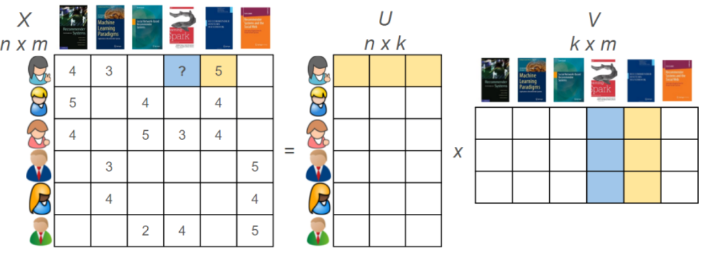
传统MF逻辑解释
V1
V2
商品之间相似性：sim=func(v1,v2)

Slide 5

传统MF劣势及我们的改进
1，电商网站中，用户数量和商品数量都极大，用户在设定滤除规则之后都有1000w+，商品数量1000w+(有效商品数量可能只有20w-30w)，维护一个这么大的稀疏矩阵，计算成本极高。
2，传统MF中，数据仅考虑了共现的商品，未考虑商品的信息。因此，传统的MF更仅仅只像CF的一种升级版，其商品向量的相似是基于”共现”；
3，和CF一样，依然无法解决长尾商品更难被推出来的尴尬。
商品
属性
用户
用户
每一行向量由1000w+变成大概9w不到的向量，数据由稀疏变成相对dense，数据
变得比较好计算

Slide 6
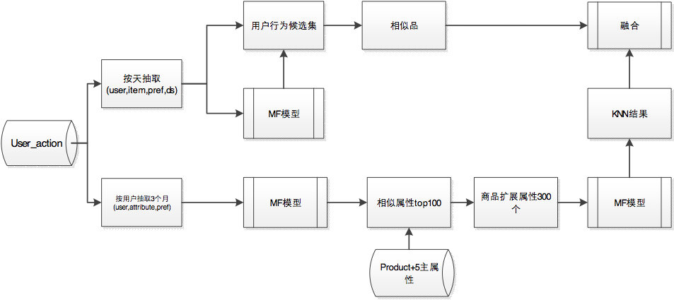

MF基本流程

Slide 7
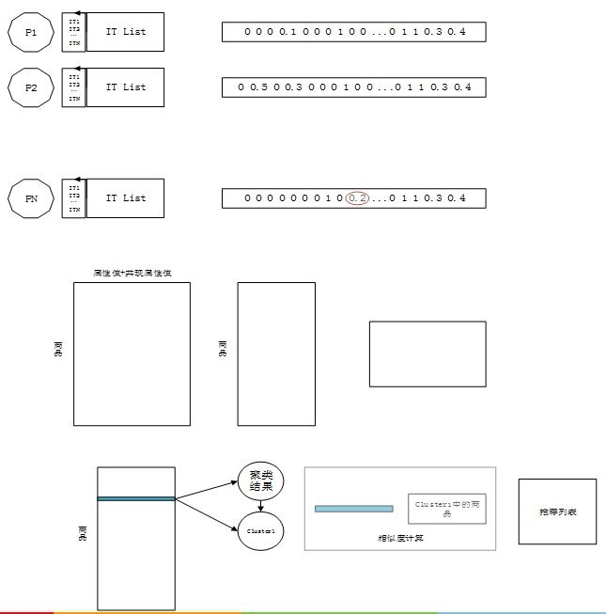
MF产品相似度计算
https://docs.google.com/presentation/d/19QDuPmxB9RzQWKXp_t3yqxCvMBSMaOQk19KNZqUUgYQ/edit#slide=id.g11a4ba0c5c_0_56

Slide 8
MF核心代码
val inputPath = args(0)
val outputPath = args(1)
val sc = new SparkContext(conf)
val data = sc.textFile(inputPath,100)
val ratings = data.map(_.split('\t') match {
case Array(user, item, rate) if(scala.util.Try(user.toInt).isSuccess) =>
Rating(user.toInt, item.toInt, rate.toDouble)
case _=>Rating(0, 0, 0.0)
}).filter(_.product>0)
http://spark.apache.org/docs/latest/mllib-collaborative-filtering.html
1.MATRIX FACTORIZATION TECHNIQUES FOR RECOMMENDER SYSTEMS
2.Collaborative Filtering for Implicit Feedback Datasets

Slide 9
相似品聚类核心代码
val conf = new SparkConf() val sc = new SparkContext(conf) val model = MatrixFactorizationModel.load(sc, model_path) // 这里的usertFeatures其实是指的product val idx_products = model.userFeatures.map { case (product_id, factor) => product_id} .zipWithIndex().map { case (product_id, idx) => (idx, product_id)}.collectAsMap() // product_id 和index对应的map val idx_products_bc = sc.broadcast(idx_products) val products_factors = model.userFeatures.map{ case (id,factor) => (id, Vectors.dense(factor)) } val products_vec = products_factors.map{_._2}.cache() val user_cluster_model = KMeans.train(products_vec, num_clusters, num_iter, num_run) val predictions = user_cluster_model.predict(products_vec).zipWithIndex().map{ case (cluster_id, index)=> (index,cluster_id) } val product_cluster = predictions.map{ case (index, cluster_id)=> val product_id = idx_products_bc.value.get(index) (product_id, cluster_id) } product_cluster.saveAsTextFile(output_path) sc.stop()
Spark MLlib里面的kmeans太慢了，貌似是初始化的部分在driver node上做local kmeans++,改用derrickburns的版本
https://issues.apache.org/jira/browse/SPARK-3220
https://issues.apache.org/jira/browse/SPARK-3424

Slide 10
Maybe将来
MatrixFactorization
商品信息
如音乐的编码数据
. . .
.
.
.
1，Deep Content-based music recommendation

Slide 11
拍拍贷”魔镜杯”比赛介绍
拍拍贷“魔镜风控系统”从平均400个数据维度评估用户当前的信用状态，给每个借款人打出当前状态的信用分，在此基础上，再结合新发标的信息，打出对于每个标的6个月内逾期率的预测，为投资人提供了关键的决策依据，促进健康高效的互联网金融。拍拍贷首次开放丰富而真实的历史数据，邀你PK“魔镜风控系统”，通过机器学习技术，你能设计出更具预测准确率和计算性能的违约预测算法吗？
哪些用户更容易违约？

Slide 12
比赛数据
Master
每一行代表一个样本（一笔成功成交借款），每个样本包含200多个各类字段。
idx：每一笔贷款的unique key，可以与另外2个文件里的idx相匹配。
UserInfo_*：借款人特征字段
WeblogInfo_*：Info网络行为字段
Education_Info*：学历学籍字段
ThirdParty_Info_PeriodN_*：第三方数据时间段N字段
SocialNetwork_*：社交网络字段
LinstingInfo：借款成交时间
Target：违约标签（1 = 贷款违约，0 = 正常还款）。测试集里不包含target字段。
Log_Info
借款人的登陆信息。
ListingInfo：借款成交时间
LogInfo1：操作代码
LogInfo2：操作类别
LogInfo3：登陆时间
idx：每一笔贷款的unique key
Userupdate_info
借款人修改信息
ListingInfo1：借款成交时间
UserupdateInfo1：修改内容
UserupdateInfo2：修改时间
idx：每一笔贷款的unique key

Slide 13
特征处理一
clean_data.py :
1,category变量除了UserInfo_2,UserInfo_4直接做 factorize,因为在tree类的model,不需要做 dummies处理;
2,UserInfo_2,UserInfo_4是城市信息,不用 factorize处理,取两列城市并集,然后做映射;
3,从baidu上拉出城市的经纬度信息,这样可以找 出对应城市的经纬度信息,能够解决一些在经纬 度上相关联的数据问题;
4,增加字段UserInfo_2_4_01,为0表示UserInfo_2 与UserInfo_4相等,反之,为1;
5,使用从city_ratio.py生产个UserInfo_2的target为0 的数量以及占比和UserInfo_4中target为0的数量与 占比;

Slide 14
特征处理二
create_features.py 增加log和user update数据:
1,登录的次数、频率、时间区间；
2,用户更改信息的次数；
3,增加用户修改信息如修改qq或者是否有车,则在 对应位置置1,增加约55维二值变量

Slide 15
模型选择
1,lr_model.py:Logistic Regression模型来预测,效果不好,放弃;
2,network.py: 用keras封装的神经网络模型,机器太差调参跑不了,放弃; 3,XgboostClassifier.py: 将xgboost封装为sklearn pipeline支持的类,方便调参,且时间成本相对nn较低, 效果在初赛也比较好,故选择Xgboost作为model。
代码基本解释:
1,xgb_model.py: 查看对应的cv分数,初步判断num_boost为eta的一些初步取值范围; 2,xgb_feature_selection.py: 通过xgboost的feature importance观察那些feature的重要性更高,然后对 那一类特征做基本的特征组合处理(feature_ensemble.py);3,xgb1_20_2.py RandomSearch 寻找xgboost最优参数
4,xgb1_20_2_pos_weight.py 与xgb1_20_2.py效果一样,考虑不平衡样本数量,多了scale_pos_weight, 但是发现效果一般5,feature_ensemble.py 从xgb_feature_selection.py中选择一批importance比较高的特征值,然后做组合 特征计算。

Slide 16
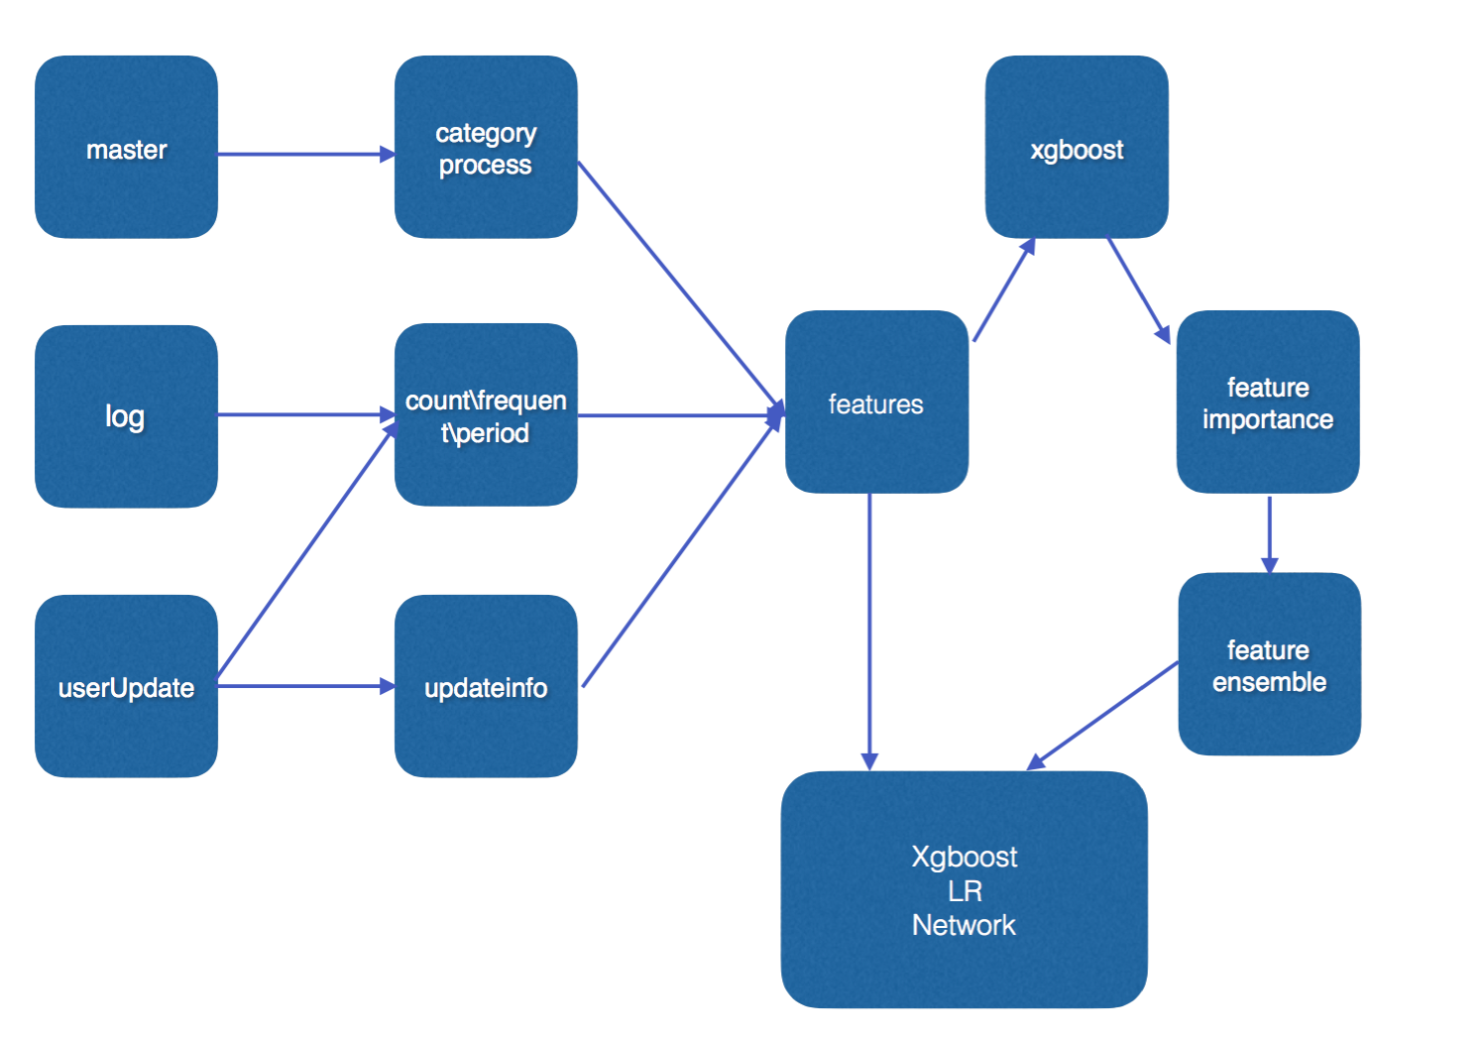
模型训练基本流程

Slide 17
总结
1,不喜欢做特征工程,机器不给力,很多方案没有有效验证;
2,模型调参应该先根据xgb.cv进行粗调,盲目调参太费时间;
3,特征选择策略对最终结果影响很大,这里耗费时间太多太多,单机每次尝试太费时间;
4,使用多模型做ensemble处理能够有效防止单模型的带来的随机性问题,一般都能提高 AUC；
5,以为是24号完成数据提交即可,前面只是一直在测试数据方案,最终数据提交没有等数
据cv跑出来后做ensemble,人工定的几个结果做的ensemble,且没有考虑local CV的score来做 ensemble的weight。
最终成绩：23th/485， AUC：0.774199，Best：0.791164
代码：https://github.com/burness/ppd_code
相关文章，请关注http://hacker.duanshishi.com,之后会更新

Slide 18
谢谢
QA

